Slide 1







Пословно удружење „Топлане Србије“
Društvo termičara Srbije
Стручно-научна конференција ТОПС 2023 Хотел Палисад, Златибор 28.05.2023.
.
ВЕШТАЧКА ИНТЕЛИГЕНЦИЈА –
УПРАВЉАЊЕ ЕНЕРГЕТСКИМ УСЛУГАМА
др Радмило Савић, дипл.маш.инж.
ЈКП „Београдске електране“

Slide 2

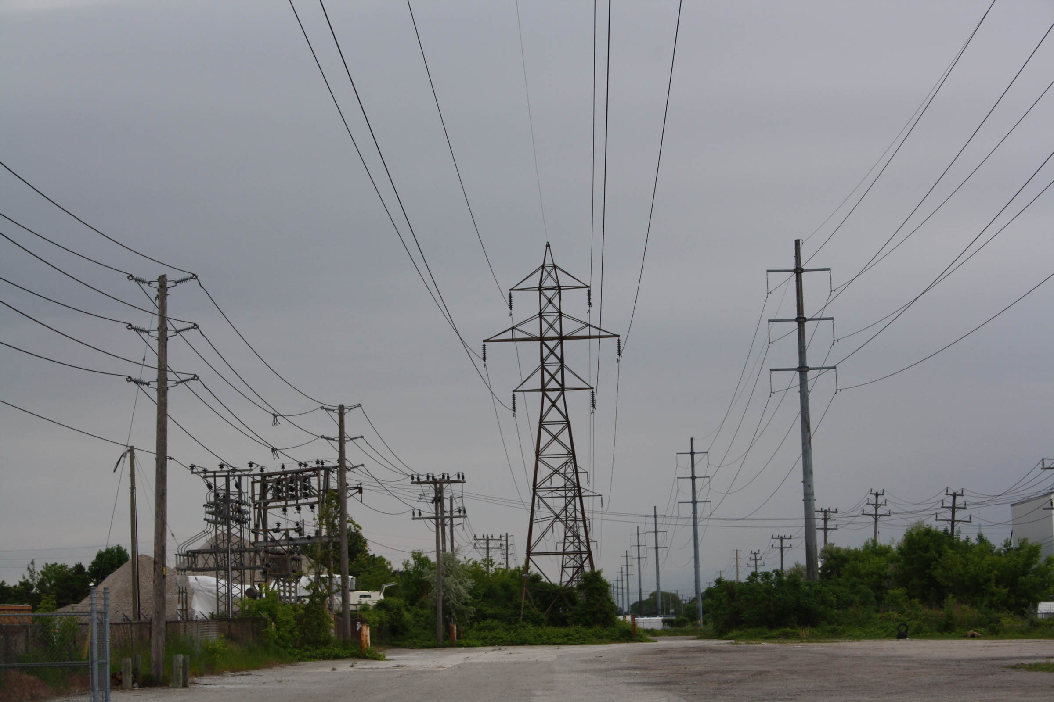


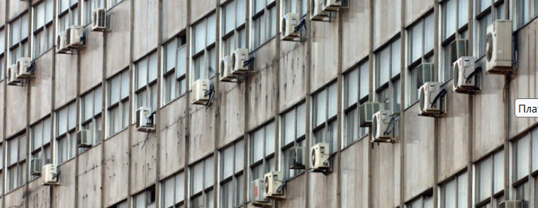



УРБАНЕ СРЕДИНЕ И ЗГРАДЕ
Велики градови – огромни потрошачи…
Њено височанство... Енергија…
Велика количина података…
Зграде, станови, канцеларије постају „паметне“!
Размишљати „зелено“ у градовима
није грех...
BEYOND has received funding from the European Union’s Horizon 2020 Research and Innovation programme under the Grant Agreement No 957020.
Notes:
For many years now we have been well aware that cities not only consume energy but at the same time produce a huge amount of valuable data due to the introduction of affordable technologies that can be used in every home and office. However until recently this data was not utilized, especially business-wise
Therefore, the question arises whether this unprecedented availability of data can lead energy actors to realise new sources of income by integrating buildings into their business models.

Slide 3
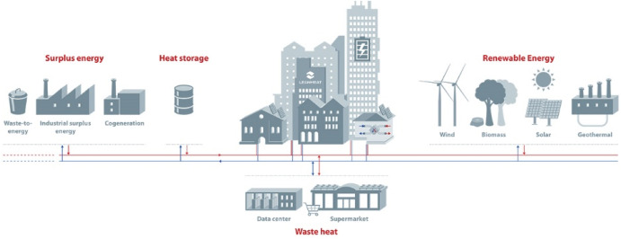
УРБАНЕ СРЕДИНЕ И ЗГРАДЕ
BEYOND has received funding from the European Union’s Horizon 2020 Research and Innovation programme under the Grant Agreement No 957020.
Notes:
For many years now we have been well aware that cities not only consume energy but at the same time produce a huge amount of valuable data due to the introduction of affordable technologies that can be used in every home and office. However until recently this data was not utilized, especially business-wise
Therefore, the question arises whether this unprecedented availability of data can lead energy actors to realise new sources of income by integrating buildings into their business models.

Slide 4

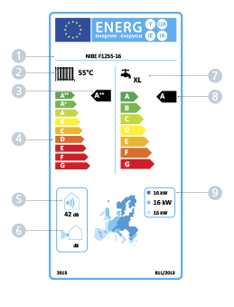
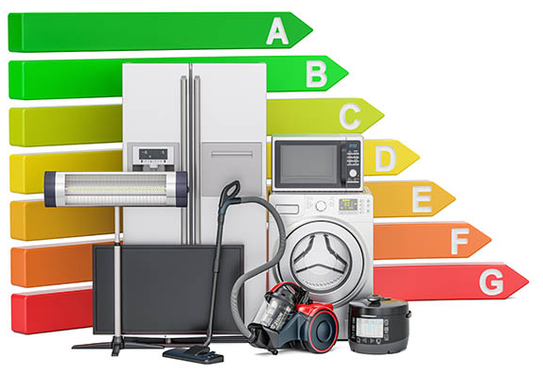
ЕНЕРГЕТСКА ЕФИКАСНОСТ
BEYOND has received funding from the European Union’s Horizon 2020 Research and Innovation programme under the Grant Agreement No 957020.
Notes:
For many years now we have been well aware that cities not only consume energy but at the same time produce a huge amount of valuable data due to the introduction of affordable technologies that can be used in every home and office. However until recently this data was not utilized, especially business-wise
Therefore, the question arises whether this unprecedented availability of data can lead energy actors to realise new sources of income by integrating buildings into their business models.

Slide 5

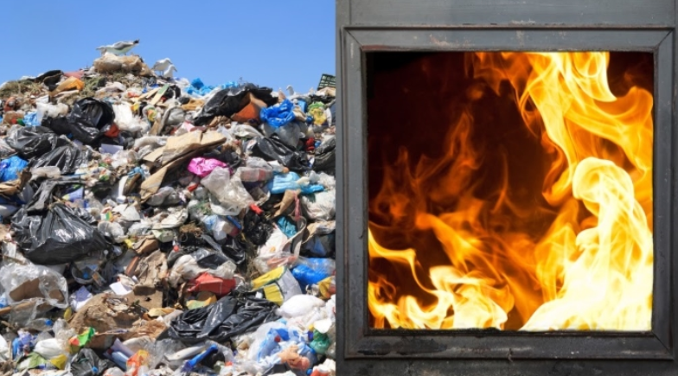
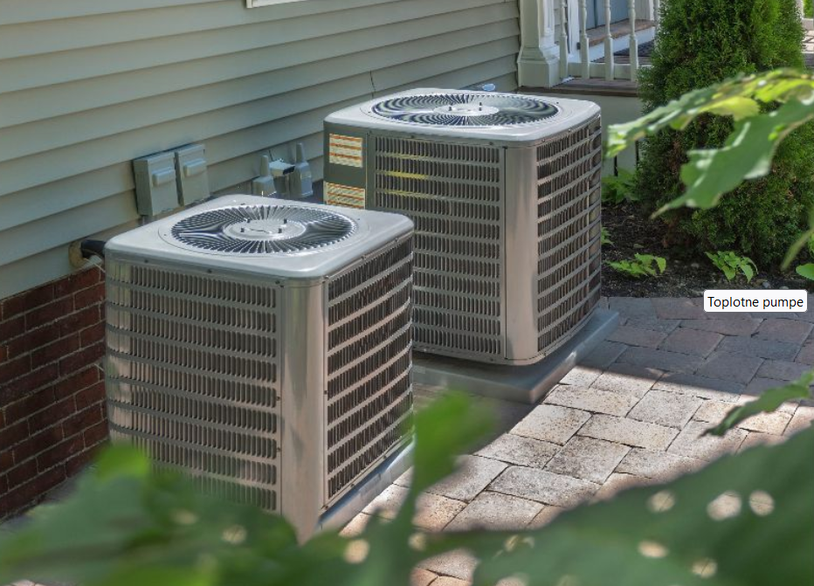
ОБНОВЉИВИ ИЗВОРИ ЕНЕРГИЈЕ
BEYOND has received funding from the European Union’s Horizon 2020 Research and Innovation programme under the Grant Agreement No 957020.
Notes:
For many years now we have been well aware that cities not only consume energy but at the same time produce a huge amount of valuable data due to the introduction of affordable technologies that can be used in every home and office. However until recently this data was not utilized, especially business-wise
Therefore, the question arises whether this unprecedented availability of data can lead energy actors to realise new sources of income by integrating buildings into their business models.

Slide 6

ОСНОВНИ ПОДАЦИ
Референтна имплементација платформе за податке великог обима и аналитички комплет алата за вештачку интелигенцију ка иновативним енергетским услугама вођеним дељењем података у грађевинском сектору
Buildings, Energy Systems & Services
Big Data Analytics
Business Innovation & Energy Markets
Artelys, Beolek,Circe, Cuerva, FVH, IGM,Koncar, Mytilineos, Suite5, VTT
Почетак пројекта 01/12/2020
13 Партнера
Belit,Circe, Mytilineos, Suite5, Ubitech, VTT
36 Месеци
7 Земаља
Artelys,Belit,Circe, Cuerva FVH, Mytilineos, Suite5, Ubitech, Urbener
Иновација
4 Пилот локације
BEYOND has received funding from the European Union’s Horizon 2020 Research and Innovation programme under the Grant Agreement No 957020.
Notes:
we are an innovation action funded under the European h2020 framework dealing with big data for buildings. Beyond partnership constitutes of partners interested in the evolving domains of big data analytics for buildings and energy systems optimization as well as innovative energy services. They address all value chain requirements like research institutions, technology providers, end users, and innovation accelerators from different European countries

Slide 7
Трендови на тржишту енергетских домена…
Дигитализација,
велика количина
података,
Интеренет уређаји
Бизнис модели
ОИЕ, програми ЕЕ,
различити извори
Енергије, и…
Законска регулатива !
Инвестиције у иновације
као што је аналитика
великог броја података
постају тренд
за инертне оптимизације
BEYOND has received funding from the European Union’s Horizon 2020 Research and Innovation programme under the Grant Agreement No 957020.
Notes:
During the last 15 to 20 years at least, the energy market has experienced very significant changes. Policy-wise there have been legislations that caused changes in the industry, had to do with the liberalization of the market. Also the need to reduce co2 emission has also led to a regulatory framework for the integration of alternative and distributed energy sources.
Technological wise the latest developments in big data ai analytics and iot could allow the evolution of most business practices that hold the promise of growth for the involved stakeholders.
Yet even if many energy stakeholders have started to invest in such innovations, this is not done in a coordinated fashion with the rest of the actors as these activities target the internal optimization of operations.

Slide 8

BEOYND циљ…
Од ЦИЉА до РЕЗУЛТАТА…
Циљ пројекта BEYOND је да се олакша градовима и енергетским актерима укључивање у оквир трансакција за дељење података како би прикупили што је могуће више података који потичу из зграда и добили приступ аналитичким алатима.
BEOYND ствара…
BEYOND дизајнира и ствара нову платформу за „велике податке“ засновану на подацима зграда која ће иновативно управљати интеракцијама у ланцу вредности у енергетском сектору.
BEOYND резултат…
BEYOND резултат даје могућност свим релевантним актерима да тргују својом аналитиком података о зградама како би проценили у ком степену зграде могу да генеришу приходе, што ће закључити о монетизацији података о зградама.
BEYOND has received funding from the European Union’s Horizon 2020 Research and Innovation programme under the Grant Agreement No 957020.

Slide 9
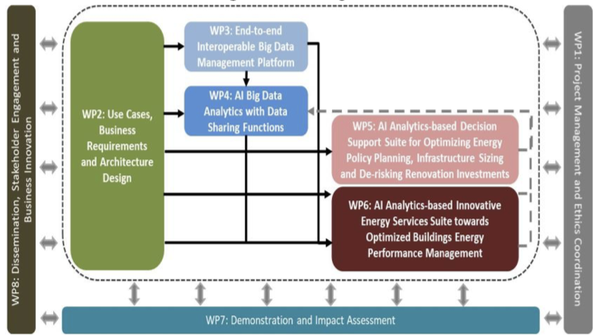
СТРУКТУРА РАДНОГ ПЛАНА ПРОЈЕКТА
BEYOND has received funding from the European Union’s Horizon 2020 Research and Innovation programme under the Grant Agreement No 957020.

Slide 10
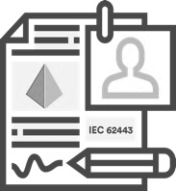




МЕТОДОЛОГИЈА BEYOND-а
Дефиниција корисничких захтева
- Анализа стања
- Идентификација пословних и крајњих корисника
- Интервјуи, Фокус групе, - Упитници
- Пословни сценарио и консолидација захтева
- Подаци о зградама/ енергетици детаљно уређење и истраживање
Израда прототипа
- Анализа техничких захтева
-Архитектонско пројектовање
- Техничке спецификације
- Развој Big Data Платформе и AI Engine
- Интеграција са старим системима и технологијама на лицу места
- Конфигурација апликација и услуга у зградама/енергетици
Демонстрација и тестови тржиша
- Разрада оквира за верификацију и валидацију
- Пре-валидационо тестирање и верификација
- Припрема и распоређивање активности на локацијама
- Пилот имплементација и валидација
- Процена утицаја и научене лекције
- Планирање репликације
Маркетинг, комуникација и пословне иновације
- Анализа и праћење тржишта
- Детаљне индивидуалне стратегије експлоатације
- Заједнички пословни модел и план
- Дисеминација/комуникација
- Living Lab
- Укључивања заинтересованих страна
- Стандардизација
- Политика/Тржишне препоруке
WP2
WP3-6
WP7
WP8
BEYOND has received funding from the European Union’s Horizon 2020 Research and Innovation programme under the Grant Agreement No 957020.

Slide 11
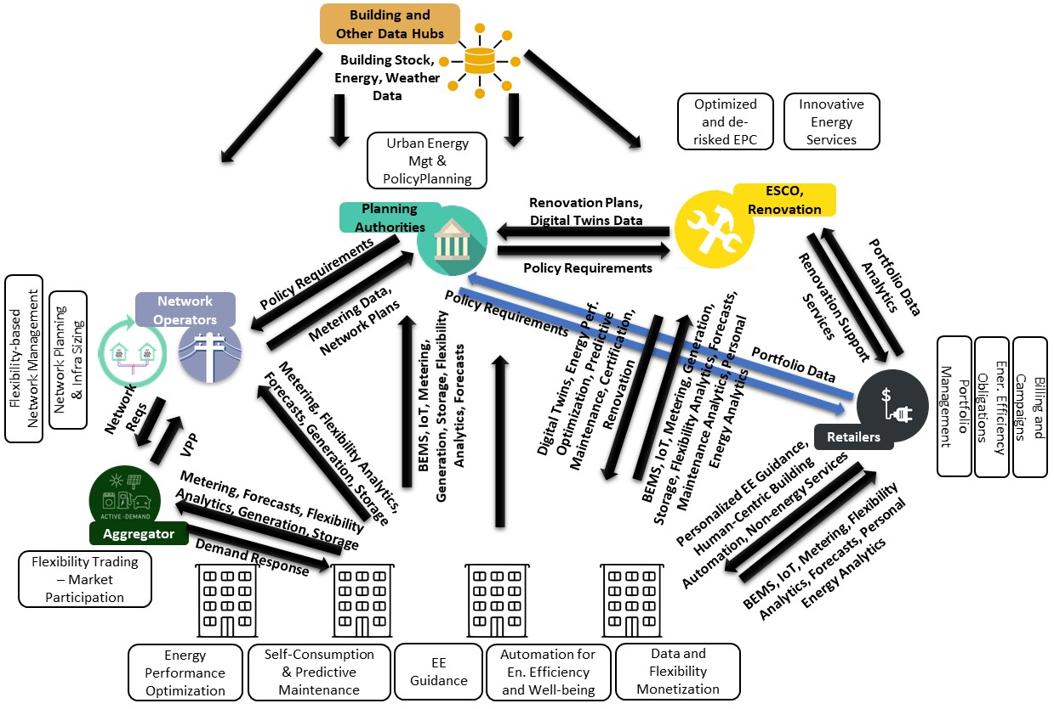
„Колективна интелигенција“ кроз интеграцију ланца вредности изградње података
BEYOND has received funding from the European Union’s Horizon 2020 Research and Innovation programme under the Grant Agreement No 957020.

Slide 12
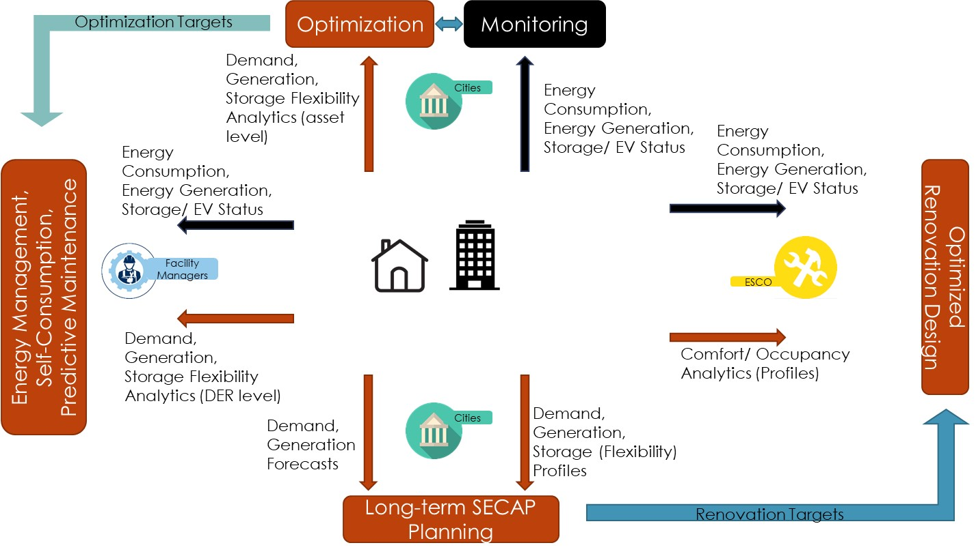
„Колективна интелигенција“ кроз интеграцију ланца вредности изградње података - ПРИМЕР
BEYOND has received funding from the European Union’s Horizon 2020 Research and Innovation programme under the Grant Agreement No 957020.

Slide 13
Визија, приступ и циљеви
Развој референтног сета алата за архитектуру великог броја податка са припадајућом аналитиком и применом ВЕШТАЧКЕ ИНТЕЛИГЕНЦИЈЕ КОЈА СЕ ОДНОСИ НА ПОДАТКЕ О ЗГРАДАМА, који долазе из различитих извора са циљем побољшања функционалности и оптимизације у вези са перформансама зграде кроз напредне услуге засноване на АИ аналитици намењене грађевинском сектору и оптимизацији његових енергетских перформанси.
Формирање НОВИХ ЕКОСИСТЕМА ИНТЕЛИГЕНЦИЈЕ ВОЂЕНЕ ПОДАЦИМА, праћени одговарајућим пословним моделима, заснованим на принципима дељења података, размене и сарадње.
КО? BEYOND платформа представља сарадњу између заинтересованих страна у области грађевинарства и енергетике: мрежних оператера, агрегатора, градова и њихових управа, ESCO компанија, продаваца енергетских услуга, енергетских менаџера објеката, менаџера зграда и у крајњој линији – самих потрошача.
ЗАШТО? Оостоји потреба да се генеришу нове пословне услуге, повећа ефикасност техничких сисетма и на крају створе нове вредности, кроз шеме дељења података, напредну аналитику и методе вештачке интелигенције, за које је потребан искорак и размишљање које излази из садашњих оквира.
BEYOND has received funding from the European Union’s Horizon 2020 Research and Innovation programme under the Grant Agreement No 957020.

Slide 14
ТОКОВИ АКТИВНОСТИ у BEYOND-у
ХИТНЕ потребе
Прибавити
Истраживање & Анализа
Испорука података
Изградња упита и развој
Провајдер – Упаривање потрошача
Комбиновани подаци/ обавештајно креирање од стране добављача
Интерактивне визуелизације
Планирана аналитика и извештавање
Анализа података
„Претренирано“ извршење аналитике
Безбедна рачунања са више страна
Извршење аналитике за очување приватности
Одобрење уговора о подацима са више страна/преговарање, потписивање уговора, плаћање података
Приступ подацима/апликацији, подаци, дешифровање, претплата на ажурирање података
Пакет прикупљања података
Пакет за повезивање података
Екстракција података
Безбедност података
Удео/Трговање активом
Прибављање накнаде
Билатерално (или више страна) управљање награђивањем службе за податке
Уношење података
Проселђивање података
Мапирање података
Повезивање података
Управљање ажурирањима података
Билатерално (или више страна) поравнање уговора о плаћању
Билатерални (или са више страна) уговор о подацима…
Стварање
Одобрење
Преговори
Потписивање
Управљање животним циклусом
Управљање политиком приступа подацима
Шифровање података
Дефиниције
Дозволе за дељење података
Безбедно складиштење
Пакет за дељење података
Пакет аналитике података
Пакет безбедности података
Корисник података
Провајдер података и обавештења
BEYOND has received funding from the European Union’s Horizon 2020 Research and Innovation programme under the Grant Agreement No 957020.

Slide 15
ЦИЉЕВИ ПРОЈЕКТА
Испоручити нову референтну архитектуру и платформу великих података засновану на подацима о зградама (енергетским и не-енергетским) која се ефикасно бави сложеношћу оптимизације енергетских перформанси зграде и интеракцијама у ланцу вредности у енергетском сектору и омогућава испоруку иновативне енергије. понуде као услуге, кроз централно и удружено експериментисање са аналитиком великих података, саставом услуга, дељењем података, поновном употребом средстава и генерисањем вредности
Интегрисати постојеће технологије великих података, алате и библиотеке, са застарелим системима грађевинског сектора, екстерним изворима података и средствима и компонентама омогућеним за ИКТ како би се убрзао циклус управљања подацима и анализе за јачање BEYOND платформе, претварајући велики број података у вредност за заинтересоване стране
Пружање иновативног, безбедног, очувања приватности и права интелектуалне својине који поштује оквир за размену и дељење података са више учесника, подстичући стварање заједничког joint venture власника података и провајдера аналитике.
Представити нове пословне моделе сарадње вођене услугама дељења великих података и аналитике, од користи целом ланцу вредности за актере који су релевантни за зграду и шире, за енергетски сектор у целини
BEYOND has received funding from the European Union’s Horizon 2020 Research and Innovation programme under the Grant Agreement No 957020.

Slide 16
ЦИЉЕВИ ПРОЈЕКТА
Омогућити пружање иновативних услуга и услуга са додатом вредношћу које задовољавају нове потребе грађевинског и енергетског сектора и ефикасан допринос краткорочним, средњорочним и дугорочним циљевима за бољи, одрживији и ефикаснији рад зграда, док олакшава процес декарбонизације енергетског система и демократизације енергетских тржишта кроз стварање интегрисаних ланаца вредности и одрживих екосистема заинтересованих страна енергетског сектора око BEYOND Big Data Platform и AI Analytics Toolkit
Испоручити референтну архитектуру платформе великих података и имплементацију за ланац вредности података у зградама, потврђену низом репрезентативних, великих и дуготрајних демонстрационих пројеката
Промовисати усвајање BEYOND решења као следеће генерације платформе за велике податке и алата за AI аналитику (базирану на дељењу података) за апликације Energy-as-a-Service (EaaS) кроз интензивну дисеминацију и пренос знања о резултатима пројекта према циљаним заинтересованим странама, допирући до међународне публике унутар и изван ЕУ
BEYOND has received funding from the European Union’s Horizon 2020 Research and Innovation programme under the Grant Agreement No 957020.

Slide 17
BEYOND ТЕХНИЧКЕ НОВИНЕ - укратко
Једноставно управљање подацима
Олакшавање задатака за прослеђивање, мапирање и повезивање приватних података са екстерним подацима, засновано на заједничком моделу
Интуитивно истраживање података
Подршка у тражењу, лоцирању у упоаривању, разумевању, истраживању и "припремању" података везаних за аналитику енергије
Аналитика као услуга
Омогућавање нових апликација за цео ланац вредности
„Edge baseline“ аналитика
Сигурно експериментално поље
Дизајнирање и извођење аналитике и „апликација“ у приватним окружењима, покрећу се на захтев
Креирање, потписивање и валидација
Поуздано дељење података „паметних“ уговора о подацима (са више уговарача) на непроменљив начин, уз бенефите / накнаду за укључене стране
Лична аналитика
Индустријска аналитика
End-to-end data security
Real data privacy
Advanced access control
By-design Interoperability
BEYOND has received funding from the European Union’s Horizon 2020 Research and Innovation programme under the Grant Agreement No 957020.

Slide 18
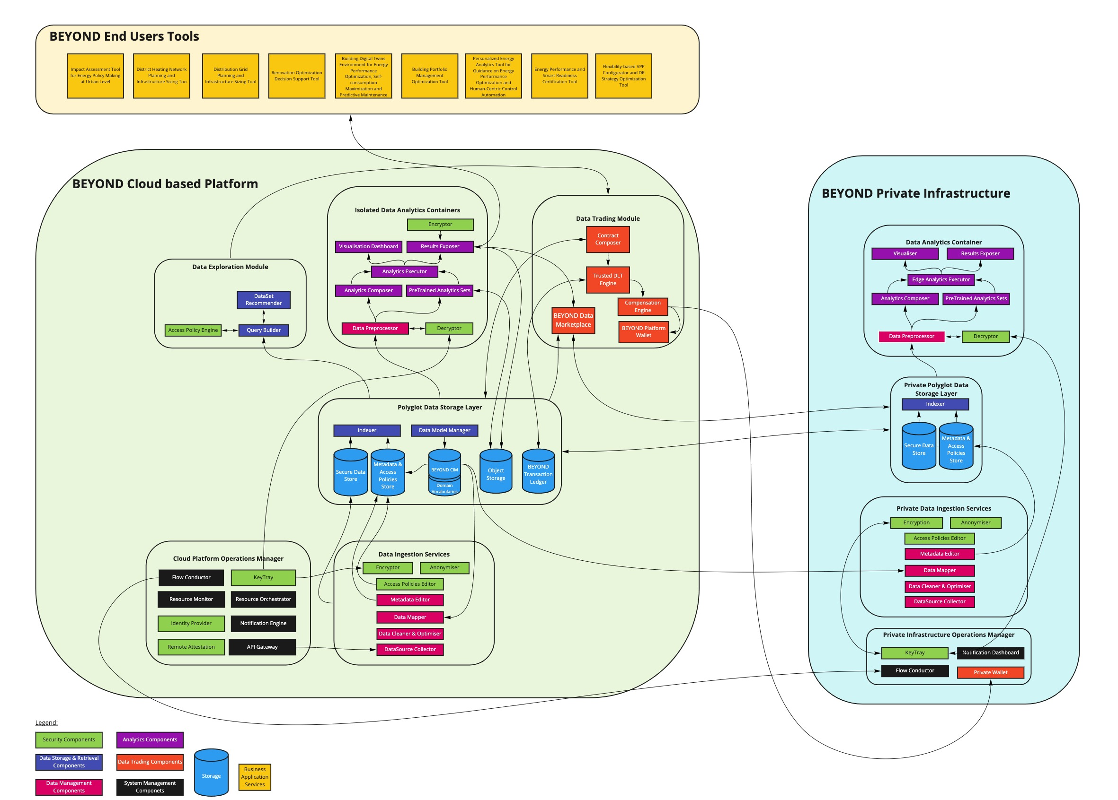
Референтна архитектура
Интероперабилан дизајн
Безбедносно дизајниран
Рад у Клауд-у / претходно дефинисано разврставање
Засновано на SotA артефактима
Надограђује се на постојећу технику и уређаје
Циљ је коначно висок ТРЛ
BEYOND has received funding from the European Union’s Horizon 2020 Research and Innovation programme under the Grant Agreement No 957020.

Slide 19
Апликације са додатном вредношћу
р.б. | Назив апликације | Циљна група
1 | Модул за процену утицаја за холистичку енергетску оптимизацију и креирање политике на урбаном нивоу | Градске власти
2 | Модул информисаног одлучивања за димензионисање и планирање енергетске инфраструктуре | Оператери мрежа (даљинско грејање/електрична енергија)
3 | Модул подршке за напредно реновирање | ESCO и грађевинске компаније
4 | Digital Twin модул зграда за максимизацију сопствене потрошње и предиктивно одржавање | ESCO, менаџери објеката
5 | Портфолио Аналитика зграде и модул за управљање | Продавци
6 | Персонализована енергетска аналитика и модул аутоматизације усмерен на човека | Прозјумери
7 | Сертификација енергетских перформанси зграде | ESCO
8 | Оптимална ВПП конфигурација и модул одговора на потражњу оријентисан на потр | Агрегатори
BEYOND has received funding from the European Union’s Horizon 2020 Research and Innovation programme under the Grant Agreement No 957020.

Slide 20




Пилот локације
Грчка: Mytilineos (Продавац)
Шпанија: CUERVA (продавац) / URBENER (агрегатор)
Финска: FVH (Градска агенција/Управљање зградама)
Србија: ЈКП „БЕОГРАДСКЕ ЕЛЕКТРАНЕ“ (Оператор мреже даљинског грејања / продавац енергетске услуге)
BEYOND has received funding from the European Union’s Horizon 2020 Research and Innovation programme under the Grant Agreement No 957020.

Slide 21
ЗАКЉУЧАК
Концепт пројекта BEYOND H2020 развија и нуди платформу за велике податке и скуп технологија које омогућавају потрошачу података да претражује, проналази и користи податке које генеришу зграде (власници података).
На основу њих, потрошачи података могу да покрећу аналитику и симулације и да их искористе током рада зграда у реалном времену како би оптимизовали њихов рад и енергетске перформансе.
Прилагођавање потребама заинтересованих страна у грађевинском сектору захтева велику флексибилност током развоја.
Интероперабилност је кључна за стварање универзалног решења уз изражену потребу да се инвестира у усклађивање концепата, метода и алата, како би се постигли максимални ефекти и ефикасност коришћења техничких система у зградама.
BEYOND has received funding from the European Union’s Horizon 2020 Research and Innovation programme under the Grant Agreement No 957020.

Slide 22



ХВАЛА НА ПАЖЊИ !
radmilo.savic@bgdel.rs
www.beoelektrane.rs
https://beyond-h2020.eu/
twitter.com/BeyondH2020
https://www.linkedin.com/company/beyond-project-h2020/
BEYOND has received funding from the European Union’s Horizon 2020 Research and Innovation programme under the Grant Agreement No 957020.

